Slide 1

ИИСУС НАШ ПРИМЕР
[Дискуссия]
Иисус – наш пример во всем, Он показал нам, как создавать свободу во взаимоотношениях. Как нам применить эти принципы в жизни, следуя Его примеру?
Notes:
Иисус – наш пример
[Дискуссия]
Иисус – наш пример во всем, Он показал нам, как создавать свободу во взаимоотношениях. Как нам применить эти принципы в жизни, следуя Его примеру?

Slide 2

1. Защищать репутацию своего друга
Пример Иисуса: Он знал все о Марии и знал все о религиозных лидерах, которые обвинили ее в прелюбодеянии, но Он записал их грехи на песке, чтобы эта запись могла быть стерта дуновением ветра. Он не раскрыл их грех публично. Он защитил их репутацию Ин. 8:2-11.
Notes:
Защищать репутацию своего друга – Пример Иисуса: Он знал все о Марии и знал все о религиозных лидерах, которые обвинили ее в прелюбодеянии, но Он записал их грехи на песке, чтобы эта запись могла быть стерта дуновением ветра. Он не раскрыл их грех публично. Он защитил их репутацию Ин. 8:2-11.

Slide 3

2. Быть осторожным с критикой
Пример Иисуса: “Беседуя с народом, Он проявлял величайший такт, внимание и предупредительность.
Он никогда не был груб, никогда без нужды не произносил жестоких слов, никогда не причинял ненужной боли чувствительной душе.
Он никогда не порицал человеческую слабость. Да, Он бесстрашно разоблачал лицемерие, неверие и беззаконие, но в моменты таких суровых обличений на глазах у Него появлялись слезы». (Желание веков, с. 353).
Notes:
Быть осторожным с критикой – Пример Иисуса: “Беседуя с народом, Он проявлял величайший такт, внимание и предупредительность. Он никогда не был груб, никогда без нужды не произносил жестоких слов, никогда не причинял ненужной боли чувствительной душе. Он никогда не порицал человеческую слабость. Да, Он бесстрашно разоблачал лицемерие, неверие и беззаконие, но в моменты таких суровых обличений на глазах у Него появлялись слезы». (Желание веков, с. 353).

Slide 4

3. Принимать людей
Пример Иисуса: Он принимал всех и каждого: богатых, бедных, правителей, слуг, неприкасаемых.
“Каждая душа была многоценна для Него…
В каждом человеке Он видел падшую душу, которую пришел спасти” (Желание веков, с. 353).
Notes:
Принимать людей – Пример Иисуса: Он принимал всех и каждого: богатых, бедных, правителей, слуг, неприкасаемых. “Каждая душа была многоценна для Него… В каждом человеке Он видел падшую душу, которую пришел спасти” (Желание веков, с. 353).

Slide 5
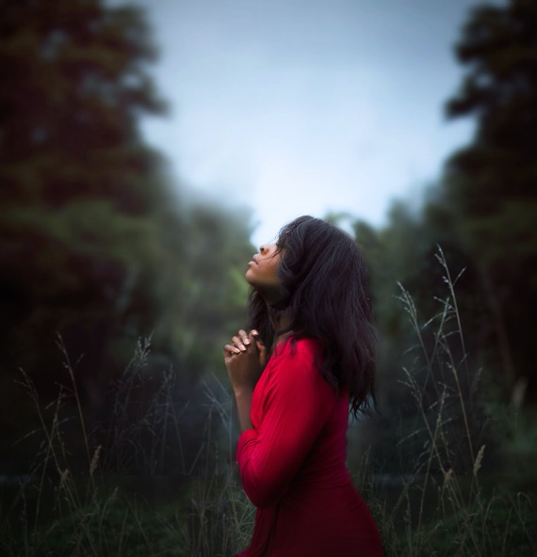
4. Выделять время на то, чтобы побыть в одиночестве
Пример Иисуса:
“И, отпустив народ, Он
взошел на гору помолиться”
(Мф. 14:23)
Notes:
Выделять время на то, чтобы побыть в одиночестве – Пример Иисуса: “И, отпустив народ, Он взошел на гору помолиться” (Мф. 14:23).

Slide 6

5. Поддерживать отношения с другими людьми
Пример Иисуса:
“Итак идите, научите все народы…” Мф. 28:19.
Notes:
Поддерживать отношения с другими людьми – Пример Иисуса: “Итак идите, научите все народы…” Мф. 28:19.

Slide 7

6. Быть готовым к переменам в ваших взаимоотношениях
Пример Иисуса: “И Я умолю Отца, и даст вам другого Утешителя,
да пребудет с вами вовек…
не оставлю вас сиротами;
приду к вам”
(Ин. 14:16, 18).
Notes:
Быть готовым к переменам в ваших взаимоотношениях – пример Иисуса: “И Я умолю Отца, и даст вам другого Утешителя, да пребудет с вами вовек… не оставлю вас сиротами; приду к вам” (Ин. 14:16, 18).

